Slide 1

小学信息技术教材(闽教版)
六年下册教材解读
E-mail:swlgw@126.com
2009.7 泉州

Slide 2
一、编写教材的最基本定位
学学生拿到教材，有的读、有的做，读完、做完，能对某种东西感兴趣或学到一点东西；
老师拿到教材，有的说、有的教，教完要有成就感。学和教的过程是一个互动的过程。生拿到教材，有的读、有的做，读完、做完，能对某种东西感兴趣或学到一点东西；
老师拿到教材，有的说、有的教，教完要有成就感。学和教的过程是一个互动的过程

Slide 3
二、五六年级教材使用指导建议
1、关注小学三四年级、初中知识点的衔接
2、以兴趣为起点，以活动为载体，螺旋上升地设置知识点
3、跨学科选择活动主题，实现技术学习与学科学习之间的整合
4、关注学生差异，体现地域特色，给教师使教材留有很大的发挥空间
5、注重培养学生自主学习的意识和自学的能力

Slide 4
㈠课时设置（以单元为单位）
三、六年级下册教材分析与建议
本册教材一课安排1课时，共15课时，供小学六年下学期使用。
每一课由教学情景导入和若干主题活动组成。学生通过做一做、试一试参与活动，在活动中体验信息技术应用、掌握基础知识和基本操作技能。其中，做一做是学生应该掌握的内容，试一试是学生学习能力迁移的实践，可自主完成，也可协作完成

Slide 5
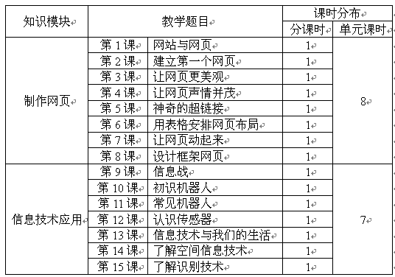
㈠课时设置（以单元为单位）

Slide 6
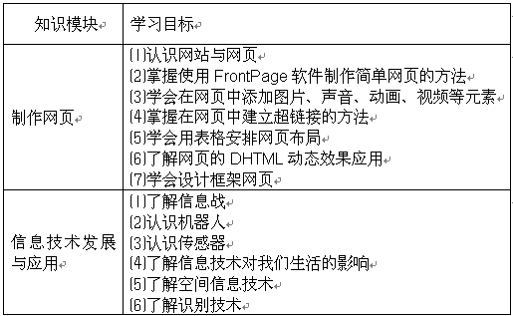
㈡学习目标（以单元为单位）

Slide 7
㈢教材编写的思路（以单元为单位）
1．教材体系结构
本册教材由制作网页知识模块与信息技术应用知识模块组成。制作网页知识模块由一个制作网页主题，信息技术发展与应用知识模块也只包含一个主题即信息技术发展与应用。除了机器人小专题占用两课时外，其他每一个课时都自成一个小专题。

Slide 8
㈢教材编写的思路（以单元为单位）
第一主题是网页制作，从认识网站、网页的组成元素开始，不仅通过设计8 个课时的学习活动，让学生学会使用FrontPage软件创建站点，制作网页，插入图片、声音、动画和视频及建立超链接等网页制作的基本操作方法，还介绍运用表格安排网页布局、网页的DHTML动态效果的应用及框架网页设计等网页制作的高级操作方法，让学生较为全面地学习制作网页，为学生主题学习时用网页展示成果提供技术上的支持，也使得学生有机会参加各类电脑制作作品比赛。

Slide 9
㈢教材编写的思路（以单元为单位）
第二主题是信息技术发展与应用，七个课时，除机器人专题占用两课时外，其他每一个课时的内容都自成一个小专题，以科普知识的形式向学生介绍有关信息技术的发展及在各个领域的广泛应用，旨在让学生感受信息技术迅速发展和不断更新，促进社会各个领域的快速发展，进而引发社会各个领域的深刻改革，对社会产生的深远影响。

Slide 10
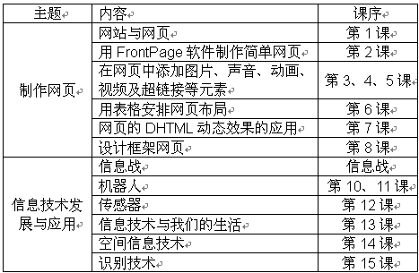
2．知识分布

Slide 11
本册教学建议：
第一主题制作网页，教材安排每一课的学习活动中都要求教师提供学生用于制作网页相关的素材，有的素材是前一课制作的半成品，有的是当前制作需要的。这些与教材配套的素材资源教师可以预先从教育出版社的网站中下载，并在课前存放在指定的位置让学生来复制到自己电脑中。
第二主题信息技术发展与应用，内容涉及到许多信息技术应用的前沿领域，离开我们身边生活相对比较远，学生比较陌生；许多应用机理复杂，又限于篇幅的限制及小学信息技术的教学目标要求，不可能也没有必要阐述得太详细，只能以用科普知识的形式简单介绍，反而造成学生认识理解上困难。教师可以针对教材内容多收集视频实例等多媒体资源来支持教学的开展，增加知识的趣味性、直观性。

Slide 12
第1课 网站与网页
1．知识要点
（1）认识网页与网站。
（2）了解网页有组成元素：
基本元素：文字、图片、超链接。
此外还有表格、声音、动画、视频等元素
难点：网站是什么
2．活动建议
本课作为本册的开篇，又是第一主题的开序，旨在让学生了解网站、网页的相关知识，为后续课程中的建立网站制作网页学习活动扫清概念盲区。

Slide 13
第2课 建立第一个网页
1．知识要点
（1）认识FrontPage窗口。
（2）建立站点。
（3）制作简单网页。
2．活动建议
本课从制作网页的工具入手，让学生先了解制作网页的工具软件——FrontPage软件，掌握用FrontPage软件制作简单网页的基本方法，初步感受制作出一个简单网页的成功体验，激发学生学习后续制作网页操作方法的兴趣。

Slide 14
第3课 让网页更美观
1．知识要点
（1）在网页中添加图片。
（2）设置网页背景。
2．活动建议
图片作为网页的最基本元素之一，不仅有美化网页的作用，图片本身还能展示文字难于表达的丰富信息，添加图片是制作网页的基本操作之一。本课通过两个学习活动，让学生学会在网页中添加图片和设置网页背景的操作方法。

Slide 15
第4课 让网页声情并茂
1．知识要点
（1）在网页中插入Flash动画。
（2）设置网页背景音乐。
（3）在网页中插入视频。
2．活动建议
在网页中插入多媒体信息，使得网页更显其魅力，使网络信息更加丰富多彩。本课旨在让学生学会使用FrontPage软件在网页中添加动画、声音和视频类型的多媒体信息的操作方法。

Slide 16
第5课 神奇的超链接
1．知识要点
（1）制作书签超链接。
（2）设置文件超链接。
（3）设置Mail超链接。
2．活动建议
在第一节课中就反复提到网站是由多个通过“超链接”联接在一起的网页构成的，可见超链接在网页中的作用，创建网页的超链接就成了制作网页重要的一项基本操作。本课通过学习活动让学生学会制作书签超链接、设置文件超链接、Email链接等操作方法。

Slide 17
第6课 用表格安排网页布局
1．知识要点
（1）在网页中使用表格显示数据。
（2）利用表格安排网页布局。
2．活动建议
表格在网页中不仅能象WORD文档中的表格那样显示数据，更主要的是能通过改变单元格大小，在单元格嵌套表格来改变放在单元格中文本和图片的版面位置，实现网页版面的布局。因此在网页中使用网页就成为制作网页的重要操作，尤其是使用表格进行网页布局则是制作网页实用而有难度操作，是本课的重点和难点。

Slide 18
第7课 让网页动起来
1．知识要点
（1）在网页中添加字幕。
（2）在网页中添加DHTML动态效果。
2．活动建议
网页动起来，主要是指使网页中原来静态的元素动起来，产生特殊的动态效果，这种动态效果与动画、视频等动态影像信息不同，可用于一些特殊用途如广告、通知、海报等。本节课的活动旨在让学生学习使用FrontPage软件制作网页的这种动态效果。

Slide 19
第8课 设计框架网页
1．知识要点
（1）创建框架网页
（2）保存框架网页
2．活动建议
框架网页是一种特殊的网页，可以将浏览器窗口分割成不同区域，每个区域显示不同的网页内容，经常用于分类组织与展示网站信息，更加方便网站信息的浏览。本节课通过两个活动让学生学习使用FrontPage软件创建框架网页和保存框架网页的操作方法。

Slide 20
第9课 信息战
1．知识要点
（1）信息战。
（2）常见的信息战。
2．活动建议
本节课信息战，主要向学生介绍信息技术应用在现代战争中已经形成了一种重要的新型战争形式——信息战，让学生了解信息战的本质及常见的两种信息战的形式。有助于增加学生的军事常识，认识到一个国家信息技术的先进与否同样维系国家的安全，从小培养学生的国防意识。

Slide 21
第10课 初识机器人
1．知识要点
（1）什么是机器人。
（2）机器人的组成
2．活动建议
随着信息技术的发展，现代机器人这一前沿领域也得到了飞速发展，本课与后一节课的内容一同构成一个关于机器人小专题，介绍有关机器人的科普知识，让学生对机器人有一个总体的了解，但不要求深入了解。
本节课通过学习活动，旨在让学生了解什么是机器人，及机器人的过去与现在的情况，了解现代机器人的组成。

Slide 22
第11课 常见的机器人
1．知识要点
（1）机器人的分类：工业机器人和特种机器；
（2）未来的机器人；
2．活动建议
本课是通过对机器人的分类，让学生了解机器人的应用领域，认识机器人的应用价值，即机器人能代替人做某些单调、频繁、重复的长时间作业，或危险恶劣环境下作业。

Slide 23
第12课 认识传感器
1．知识要点
（1）什么是传感器
（2）传感器的分类
（3）传感器的应用
2．活动建议
人类是通过感觉器官来获取外界的信息，机器要获取外界的信息就需要通过传感器，传感器技术的发展与应用是信息技术又一广泛的应用领域。本课内容着重介绍有关传感器的科普知识，让学生认识什么是传感器，了解传感器作用与应用价值。

Slide 24
第13课 信息技术与我们的生活
第13课 信息技术与我们的生活
1．知识要点
（1）电子出版物；
（2）智能建筑；
（3）智能卡；
2．活动建议
本课通过电子出版物、智能建筑和智能卡等人们生活中例子来介绍信息技术在人们生活中的广泛应用，并大大地改善我们的生活，促进我们生活向信息化发展，让学生感受信息技术的发展对我们生活的影响，培养学生今后继续深入学习信息技术的兴趣。

Slide 25
第14课 了解空间信息技术
1．知识要点
（1）全球卫星定位
（2）遥感技术
（3）地理信息系统
2．活动建议：
是本册中最难讲解的内容之一，涉及的许多术语与概念，需要受教者具备一定的知识结构。建议教师利用有关视频实例的播放，让学生知道有这些技术的存在与应用的大体情况即可。

Slide 26
第15课 了解识别技术
1．知识要点
（1）语音识别技术
（2）文字识别技术
（3）生物识别技术
2．活动建议
计算机识别技术是计算机人工智能技术发展的产物，是信息技术应用的又一前沿领域，包括语音识别、文字识别、生物识别等技术，有些已经形成产品被广泛用于我们生活与工作中。本课通过介绍有关识别技术的科普知识，让学生了解当前计算机识别技术的发展情况、其应用情况与应用价值。

Slide 27
福建省邵武第一中学
刘国文
E-mail:swlgw@126.com
TEL:13328615800

